Slide 1
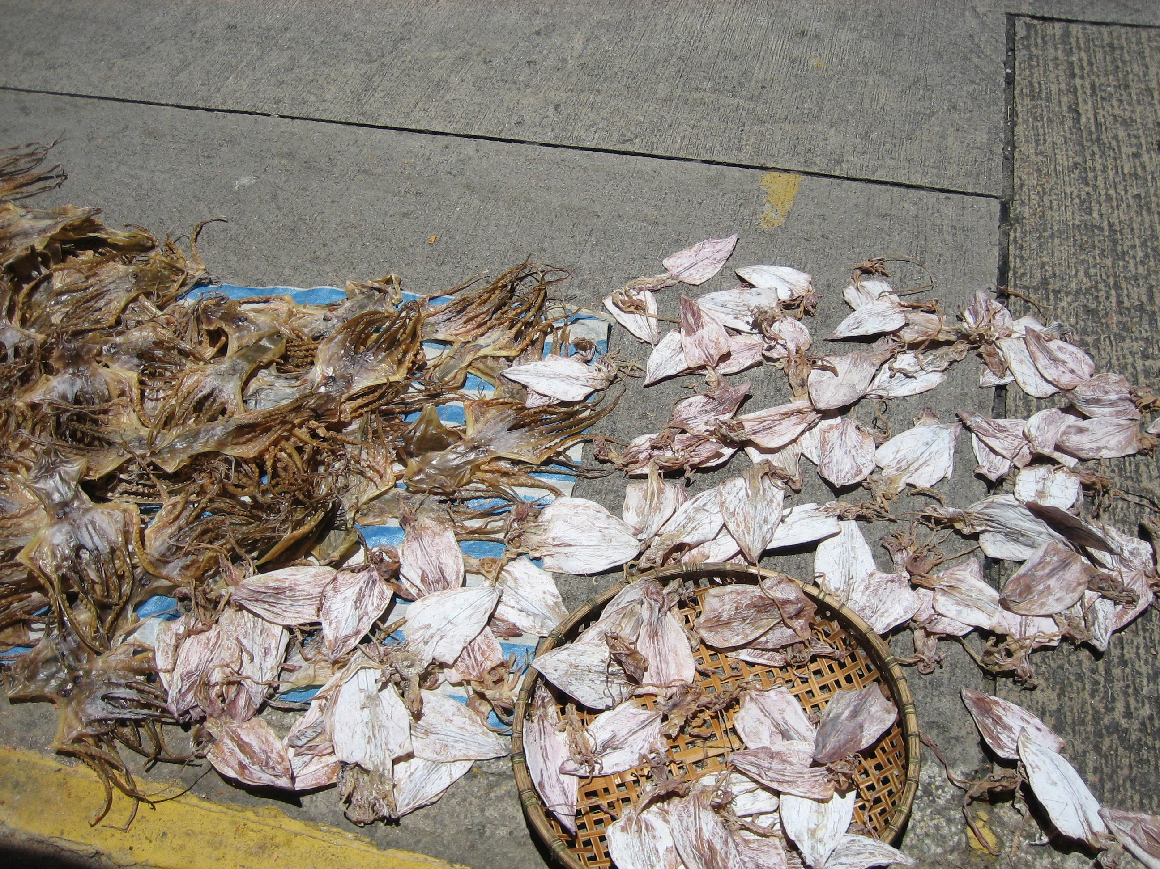
Yksikkö ja monikko
Singular and plural

Slide 2
Säännölliset
a girl girls
a ski skis
Suhuäänne lopussa
a bus buses
a match matches
Konsonantin jälkeinen –Y
a berry berries
Kuitenkin erisnimissä
the Kennedys
Vokaalin jälkeinen Y säilyy
a joy joys

Slide 3
-o –loppuiset sanat
A photo photos
A soprano sopranos
- musiikkisanat, lyhenteet, lainasanat
Huomaa kuitenkin
A volcano volcanoes
An echo echoes
A hero heroes

Slide 4
-f-loppuiset sanat
➣➣
A chef chefs
A roof roofs
A chief chiefs
A calf calves
An elf elves
A half halves
A knife knives
A leaf leaves
A loaf loaves ’leipä’
A shelf shelves
A thief thieves
A wife wives
A wolf wolves

Slide 5
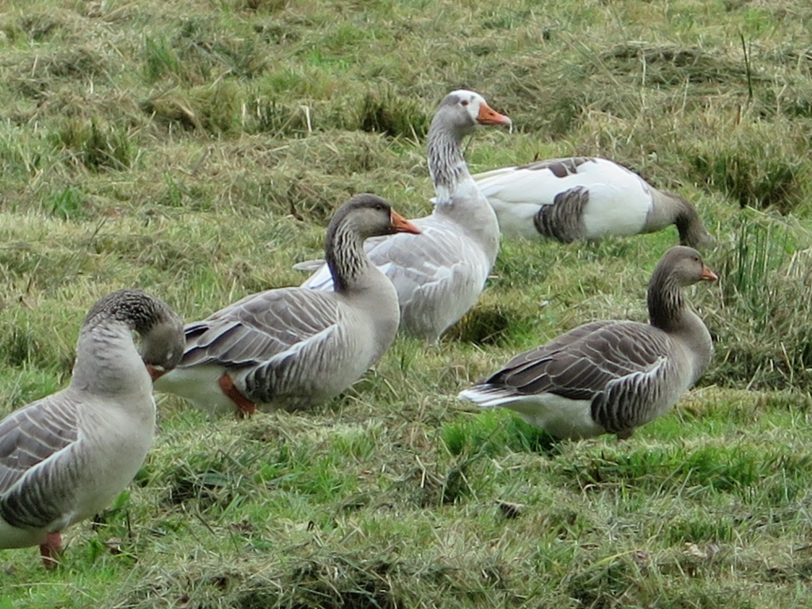
Epäsäännölliset
A foot feet
My feet hurt.
A tooth teeth
He brushes his teeth.
A goose geese
A man men
A woman women
Men and women are equal.
A mouse mice
A louse lice ’täi’
A child children

Slide 6
Vierasperäiset
A bacterium bacteria
A phenomen phenomena
A larva larvae ’toukka’
A medium media
An analysis analyses
A basis bases ’perusta’
A curriculum curricula
A criterion criteria

Slide 7
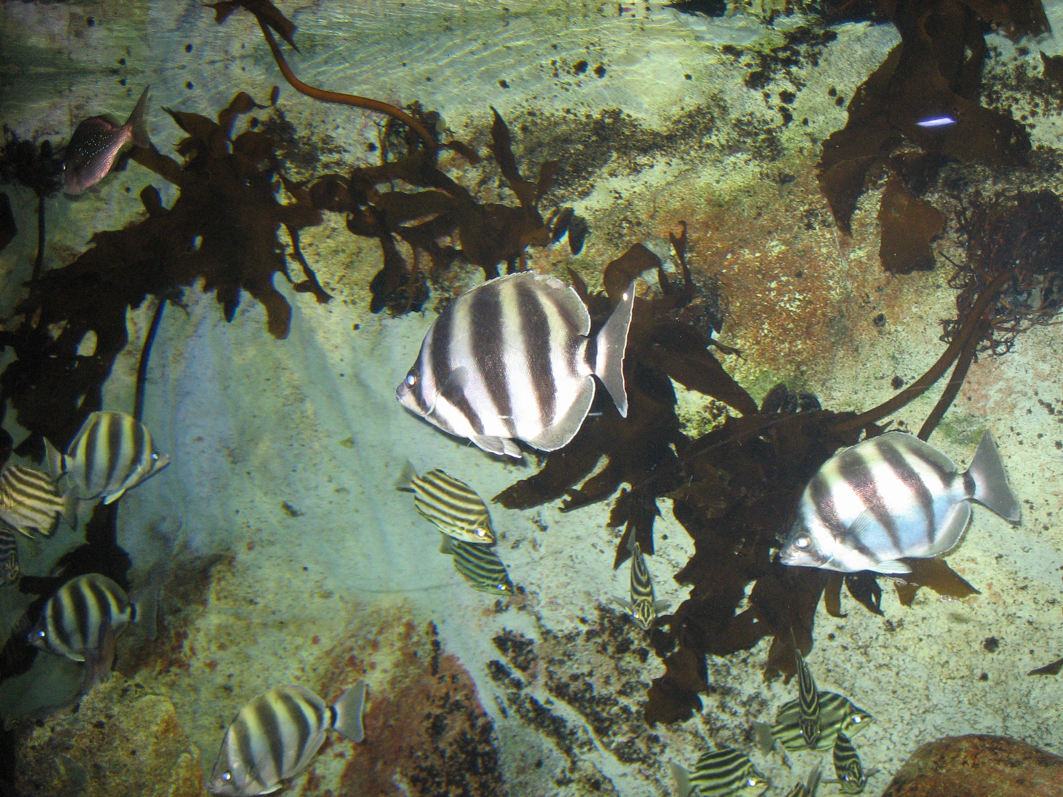
Eläimet ja kalat (monikko päätteetön)
A buffalo buffalo
A deer deer
A sheep sheep
A moose moose
A fish fish
a perch perch ’ahven’
a pike pike ’hauki’
a salmon salmon
a trout trout

Slide 8
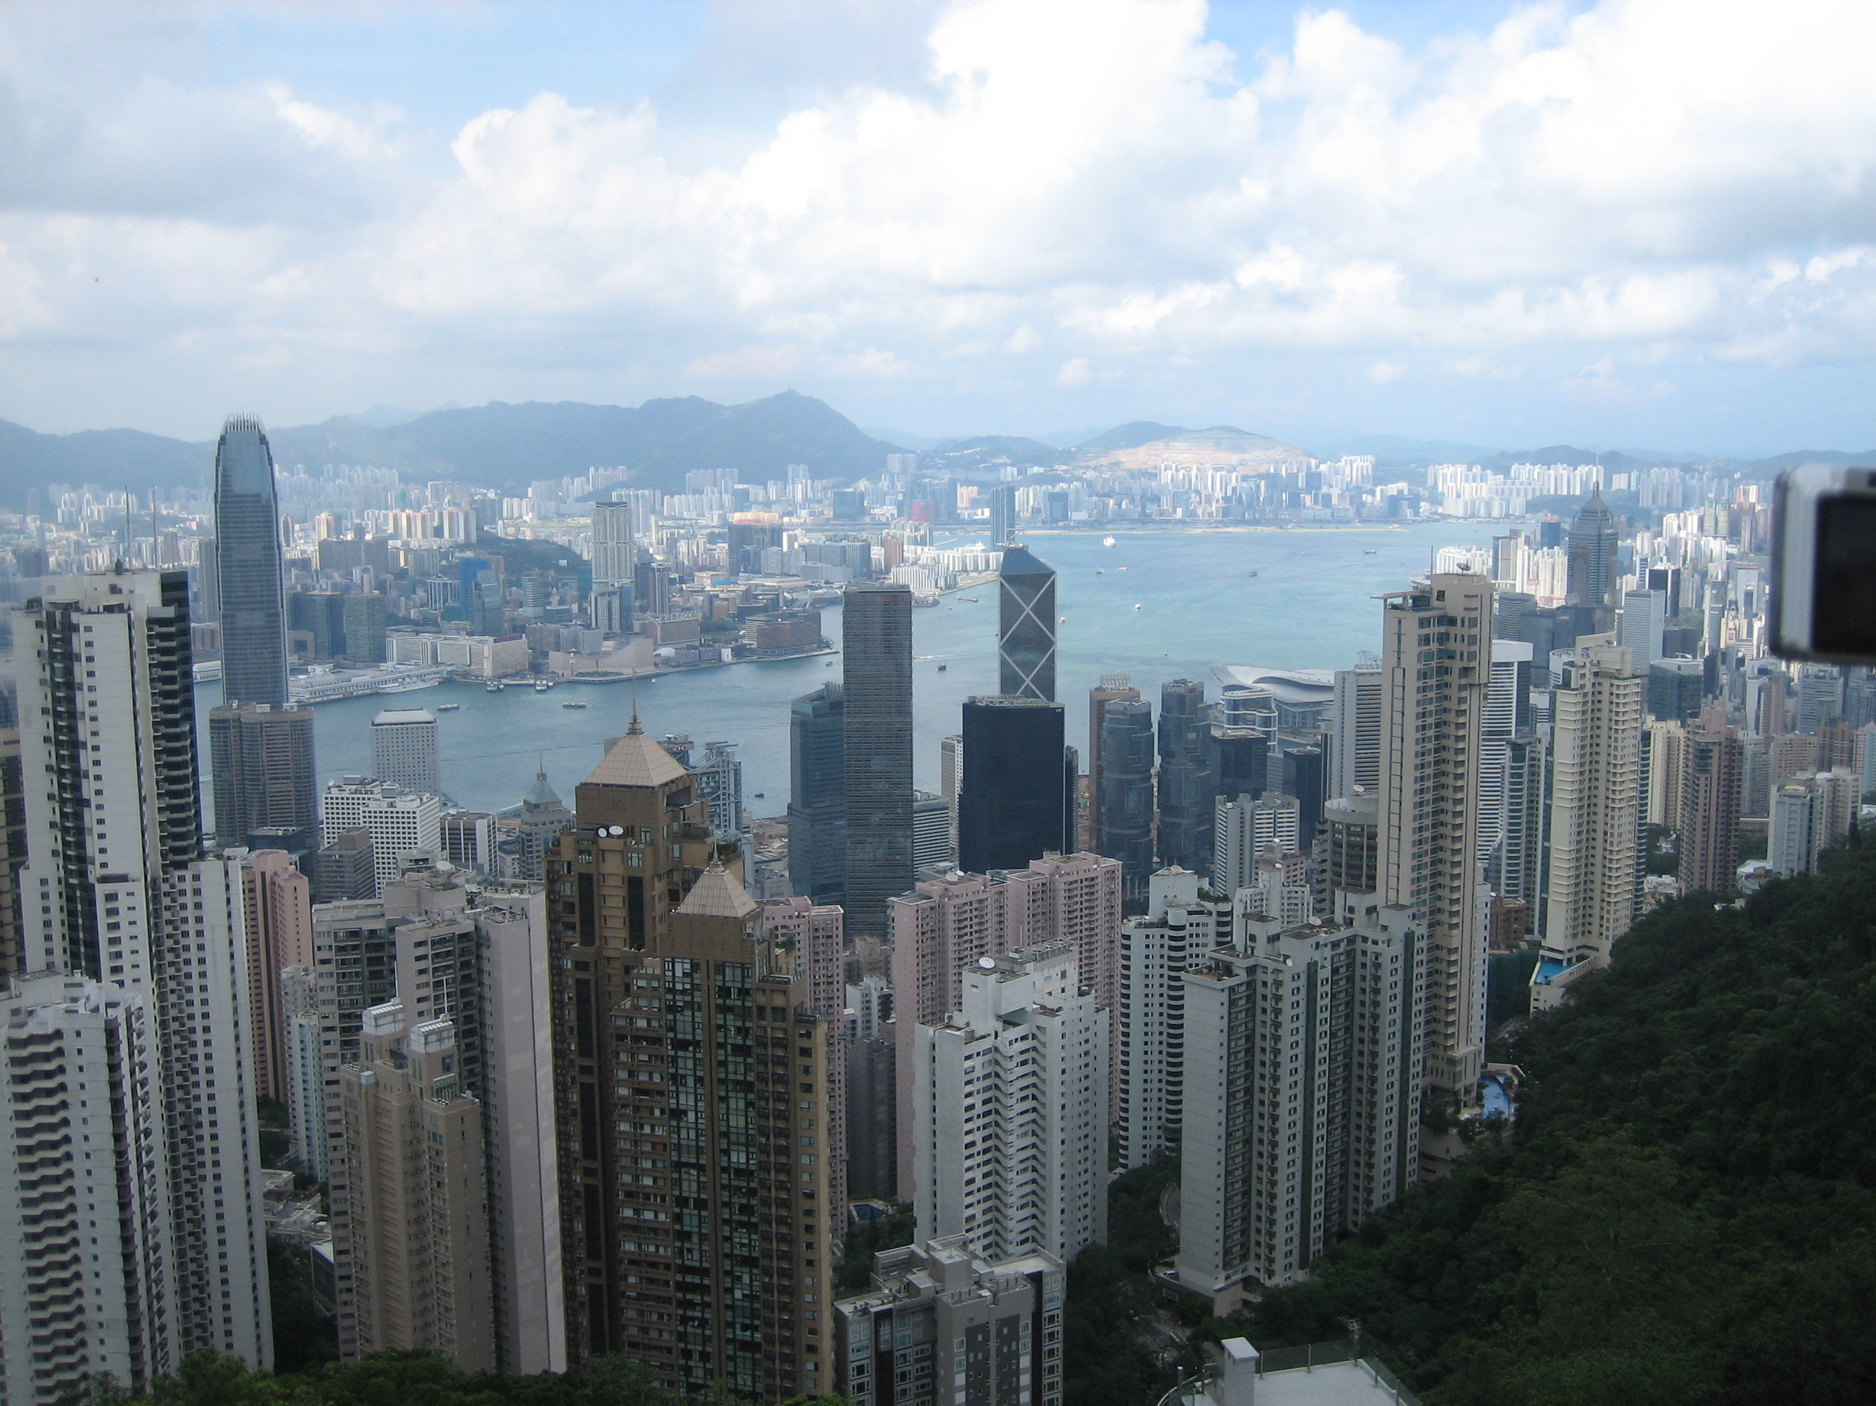
Muita: s- ja craft-päätteiset, kansallisuus
A crossroads crossroads
A gasworks gasworks
A headquarters headquarters
A means means
A species species
A series series
An aircraft aircraft
A spacecraft spacecraft
A Chinese Chinese

Slide 9
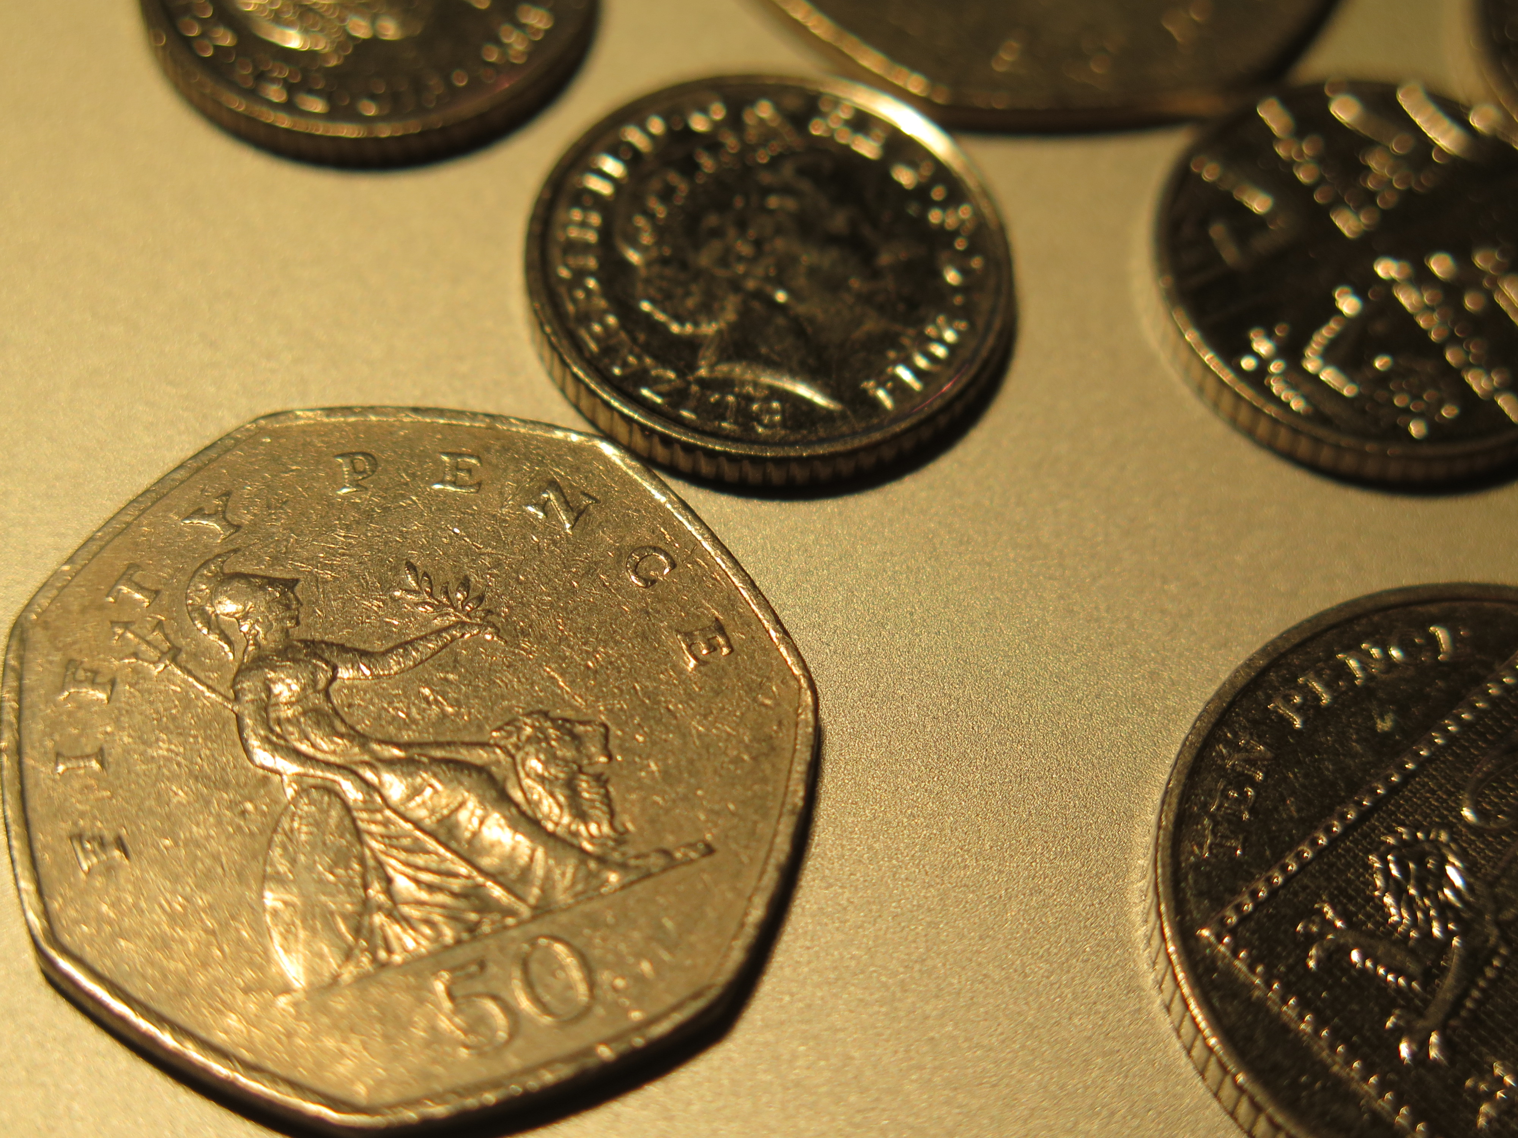
Ihmiset ja pennit
A person people / persons ’henkiöt’
Mary is a wonderful person.
A people peoples
Artikkeliton man ’ihmiskunta’
Man is destroying wildlife.
A penny fifty pence
pennies ’pennin kolikko’

